Slide 1
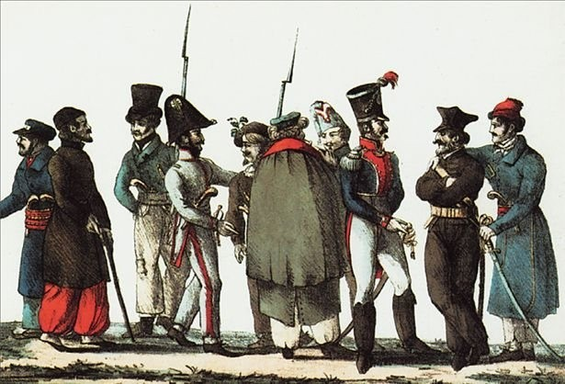
Ε Ν Ο Τ Η Τ Α 10
Ελληνική επανάσταση και Ευρώπη
Μπακάλης Κώστας
history- logotexnia.blogspot.com
Ιστορία γ΄ γυμνασίου

Slide 2
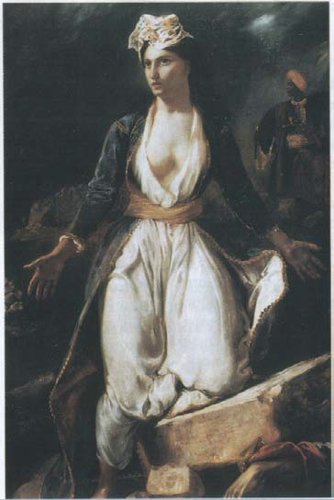
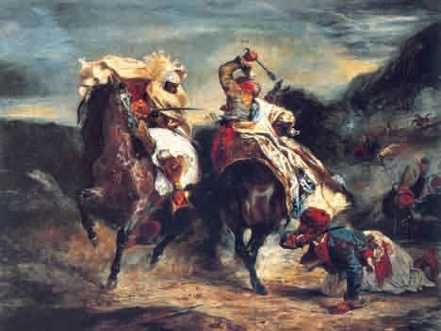
A. Ελληνική επανάσταση και ευρωπαϊκή διπλωματία (1821-1826)
Η Ελλάδα στα ερείπια του Μεσολογγίου Πίνακας του Γάλλου φιλέλληνα Ντελακρου ά
Πίνακας του Γάλλου ζωγράφου Ευγένιου Ντελακρουά που δείχνει έναν Οθωμανό κι έναν Έλληνα να πολεμούν. 1826.
Πώς π αρουσιάζει την Ελλάδα ο καλλιτέχνης

Slide 3
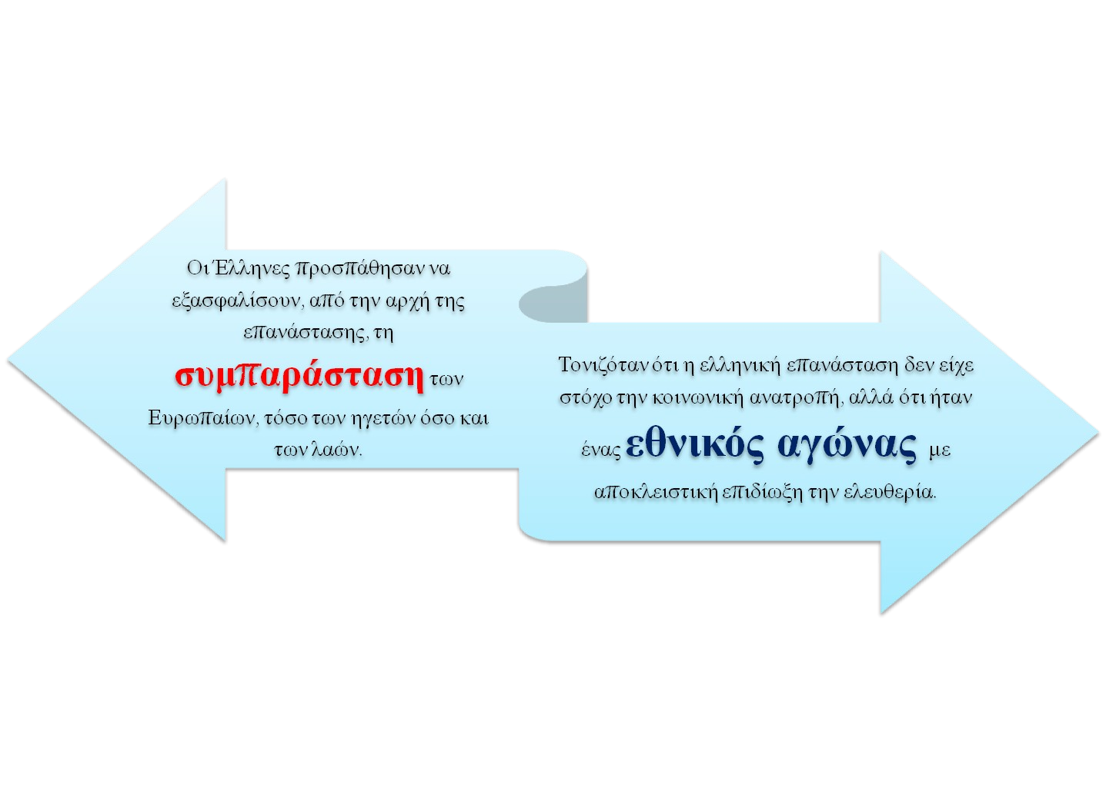
A1. Η αναζήτηση συμμάχων και το κλίμα στην Ευρώπη

Slide 4
Αφού μελετήσετε το παράθεμα να εντοπίσετε τα επιχειρήματα με τα οποία προσπάθησαν οι Έλληνες να πείσουν τους Ευρωπαίους ηγέτες να τους συμπαρασταθούν.
Οι ε π αναστατημένοι Έλληνες α πευθύνονται στην Ευρώ πη
Προς τους εν Πάτραις προξένους των ξένων επικρατειών Ημείς, το Ελληνικόν έθνος των Χριστιανών, βλέποντες ότι μας καταφρονεί το οθωμανικόν γένος και σκοπεύει τον όλεθρον εναντίον μας [...], απεφασίσαμεν σταθερώς ή ν’ αποθάνωμεν όλοι, ή να ελευθερωθώμεν. Και τούτου ένεκα βαστούμεν τα όπλα εις χείρας, ζητούντες τα δικαιώματά μας. Όντες λοιπόν βέβαιοι, ότι όλα τα χριστιανικά βασίλεια γνωρίζουν τα δίκαιά μας, και όχι μόνον δεν θέλουν μας εναντιωθή αλλά και θέλουν μας συνδράμη, και ότι έχουν εις μνήμην, ότι οι ένδοξοι πρόγονοί μας εφάνησαν ποτέ ωφέλιμοι εις την ανθρωπότητα, διά τούτο ειδοποιούμεν την Εκλαμπρότητά σας και σας παρακαλούμεν να προσπαθήσετε, να είμεθα υπό την εύνοιαν και προστασίαν
του μεγάλου τούτου κράτους.
Προκήρυξη του Αχαϊκού Διευθυντηρίου
(Αχαϊκό Διευθυντήριο: επιτροπή προσωρινής διακυβέρνησης που σχηματίστηκε από προύχοντες της Αχαΐας αμέσως μετά την έκρηξη της επανάστασης.)
Πηγή: Δ. Κόκκινος, Η Ελληνική Επανάστασις, Μέλισσα, Αθήνα 1959-1960,
τόμ. 1, σ. 178.

Slide 5
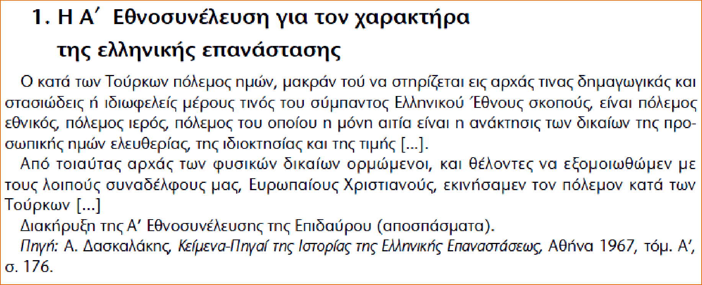

Slide 6
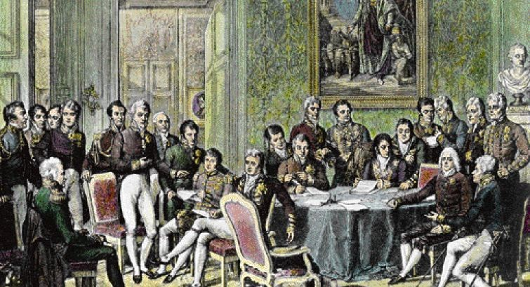
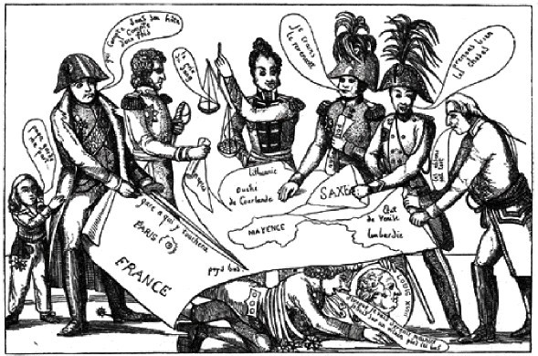
Το πολιτικό κλίμα της Ευρώπης ευνοούσε την ελληνική επανάσταση;
Ευρω π αϊκή συγκυρία κατά την ε π ανάσταση :
Συνέδριο Βιέννης (1815)
«Ιερά Συμμαχία » (Αγγλία,
Ρωσία, Αυστρία, Πρωσία)
Παλινόρθωση , απ οφυγή &
καταστολή κάθε
ε π αναστατικού κινήματος .
Σκοπός τους η διατήρηση των ισορροπιών δυνάμεων στην Ανατολή (Ανατολικό Ζήτημα)

Slide 7
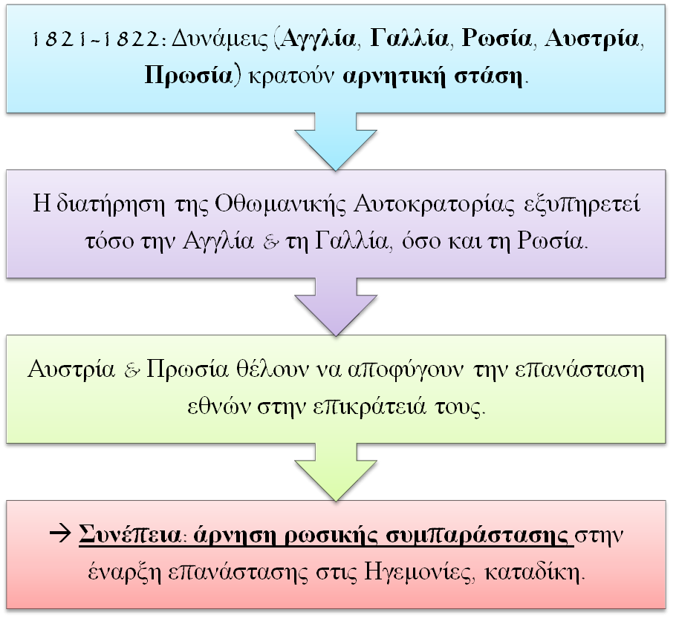
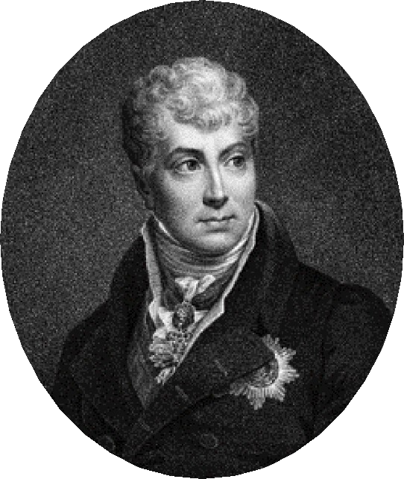
Α2. Η στάση των ευρωπαϊκών δυνάμεων τα δύο πρώτα χρόνια της επανάστασης (1821-1822)
H ενσάρκωση της αντίδρασης Κλέμενς Μέτερνιχ 1773-
1859

Slide 8
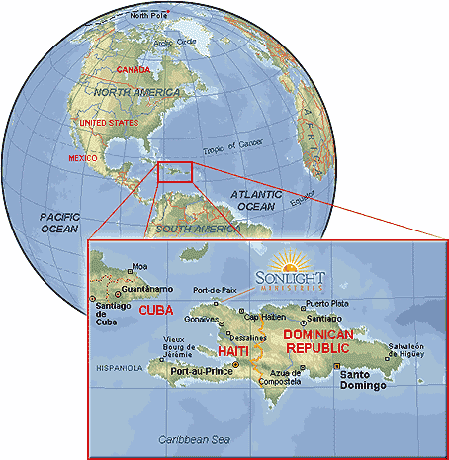
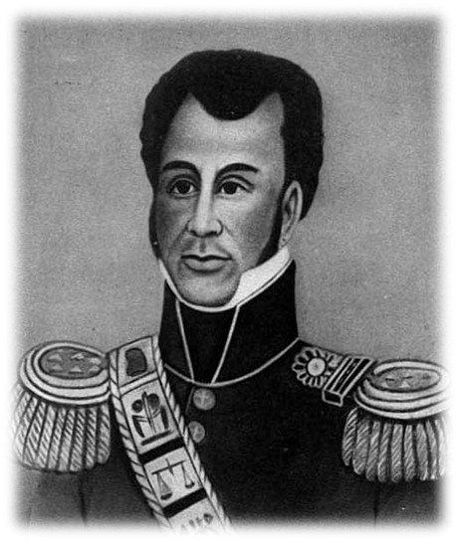
Η Αϊτή υπήρξε η πρώτη χώρα στον κόσμο που αναγνώρισε την Ελληνική Επανάσταση και την Ελλάδα ως ανεξάρτητο κράτος. Το 1822, ο πρόεδρος της Αϊτής, Ζαν Πιερ Μ πουαγιέ (Jean-Pierre Boyer), απέστειλε στην Ελληνική Επιτροπή των Παρισίων και τα μέλη του «διευθυντηρίου » της, Αδαμάντιο Κοραή, Κ. Πολυχρονιάδη, Α. Βογορίδη και Χρ. Κλωνάρη, επιστολή, με την οποία η χώρα της Καραϊβικής αναγνώριζε τότε την α_{h}ν_{t}ε_{t}ξ_{p}άρ:/τη/τ_{a}η_{r}Ε_{g}λ_{o}λ_{li}ά_{k}δ_{iv}α_{i}._{vliothik i. gr}

Slide 9
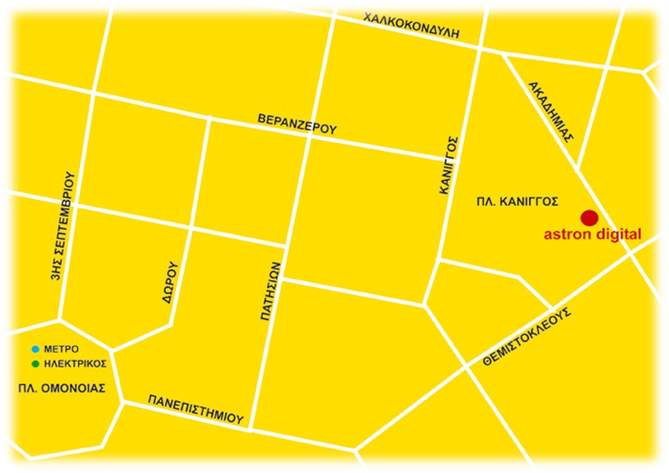
Α3. Η μεταστροφή της αγγλικής πολιτικής και οι συνέπειές της.
Ποια κεντρική π λατεία της Αθήνας φέρει το όνομα του Άγγλου Υ π ουργού Εξωτερικών στην π ερίοδο του Αγώνα ;

Slide 10
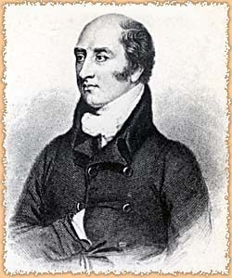
Ποια ευρωπαϊκή δύναμη πρώτη αλλάζει διπλωματική θέση έναντι των επαναστατών και γιατί;
1823 κ. ε.:
Μεταστροφή Αγγλίας , με Υπουργό
Γ. Κάνιγκ (1823),
-
αναθεώρηση συμφερόντων Αγγλίας στην ανατολική Μεσόγειο,
Ελληνικό κράτος ως ανάχωμα
στη ρωσική επέκταση στη
Μεσόγειο ,
αναγνώριση Ελλήνων ως
εμπόλεμου έθνους .
-
-

Slide 11
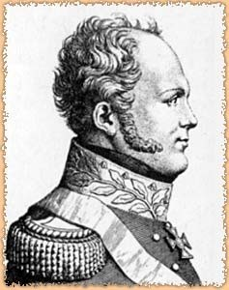
Πρωτοβουλία Ρωσίας
Πώς απαντά η Ρωσία στις βρετανικές πρωτοβουλίες; Τι γνωρίζετε για το σχέδιο «των τριών τμημάτων»;
(1824), για να μη χάσει
ε πιρροή της στους Έλληνες
(ανταγωνισμός με Αγγλία )
Σχέδιο Τριών
Τμημάτων : σχηματισμός τριών αυτόνομων ελληνικών ηγεμονιών.
- Απόρριψη από Έλληνες &
Οθωμανούς .

Slide 12

1823 « Αναγνωρίζω τους Έλληνες ως εμ πόλεμο έθνος .»
1825: «Την πάτησες Τσάρε. Θα τους δέσω στο άρμα μου με δάνεια»
1824. «Πονηρέ Βρετανέ. Αυτοί παραδοσιακά μου ανήκουν. Ε λοιπόν θα προτείνω ένα σχέδιο τριών τμημάτων»
Διπλωματικό παιχνίδι μεταξύ
Αγγλίας – Ρωσίας γύρω από τον Ελληνικό Αγώνα

Slide 13
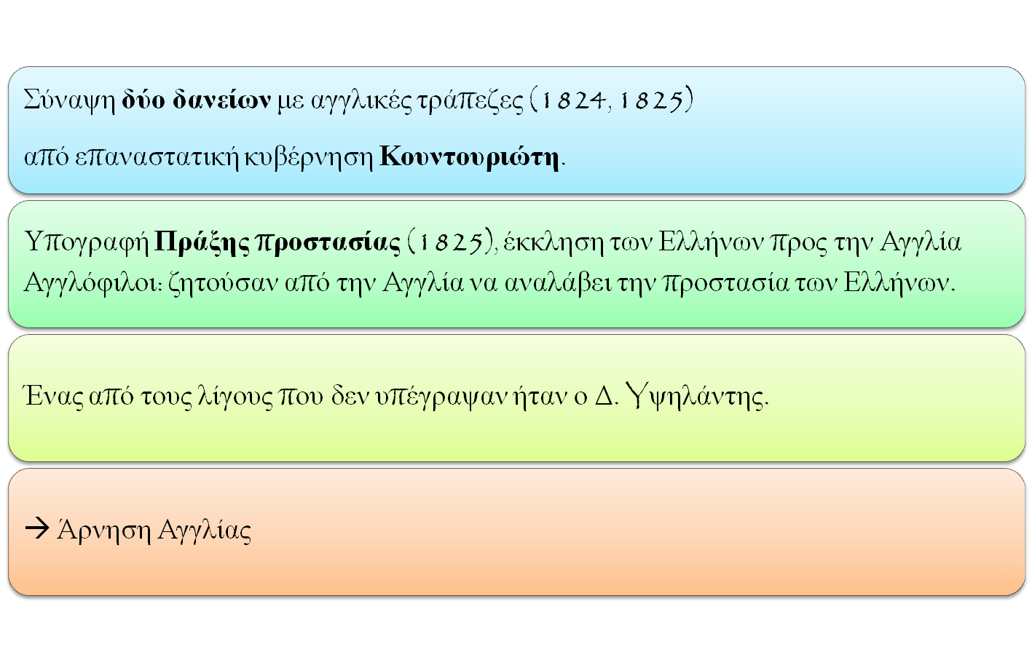
Τι γνωρίζετε για τα «δάνεια της ανεξαρτησίας» και την «πράξη υποτέλειας»;

Slide 14
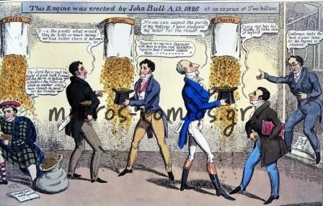
Τα δάνεια ωφέλησαν τον Αγώνα και π ώς ή α ποτέλεσαν μια ευκαιρία γρήγορου π λουτισμού για τους τοκογλύφους της εποχής ;
Τι σημαίνει σήμερα η φράση «χρωστάω τα δάνεια της Αγγλίας »;

Slide 15
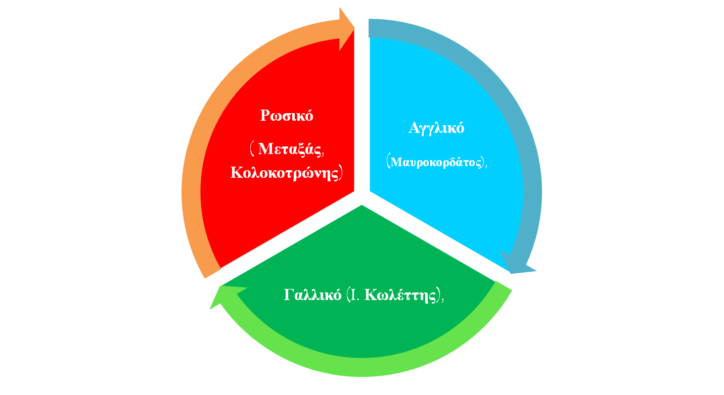
Α4. Η δημιουργία κομμάτων με ξενικό όνομα Δύσκολη κατάσταση με Αιγυπτιακή παρουσία - Ανάμειξη Αγγλίας, Γαλλίας, Ρωσίας στις ελληνικές υποθέσεις
πίστη ότι οι Δυνάμεις θα δώσουν τη λύση ◊ δημιουργία πολιτικών κομμάτων :

Slide 16

Ελληνική Νομαρχία
εμπνεόμενος από το όραμα του Ρήγα υποστήριξε με πάθος ότι οι Έλληνες
Το1806, ο Ανώνυμος συγγραφέας του έργου
πρέπ ει να αγωνιστούν μόνοι τους για την
ελευθερία τους .
Και οι π ρωτεργάτες της Φιλικής είχαν υ π οστηρίξει την ίδια ά ποψη .
Τα κόμματα π ου
ιδρύονται στον Αγώνα γιατί ονοματίζονται με ξενικά ονόματα ;

Slide 17
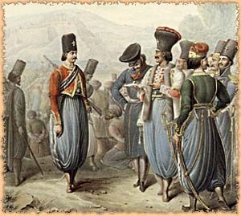
Β. Το κίνημα του φιλελληνισμού
George Opiz, Έλληνες και Φιλέλληνες

Slide 18
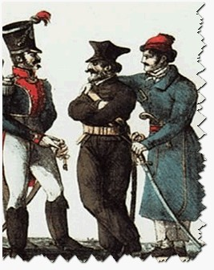
Β1. Ορισμός
Κίνημα Φιλελληνισμού : έμπρακτη συμπαράσταση λαών Ευρώπης & Αμερικής στην ελληνική επανάσταση & αντίδραση στην οθωμανική απολυταρχία και την Ιερή Συμμαχία.
Τι είναι Φιλελληνισμός;

Slide 19
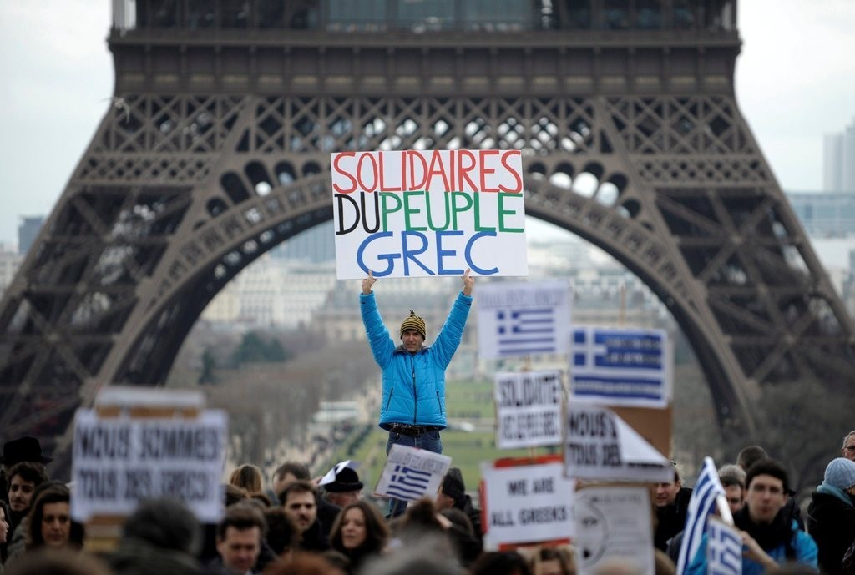
Με π οια ε π ιχειρήματα υ π οστηρίζει ο Π . Σέλλεϋ τον Αγώνα της
Ανεξαρτησίας των
^{Ελλή}Ο^{νω}φ^{ν}ιλ; έλληνας π οιητής Σέλεϊ :
« Είμαστε όλοι Έλληνες ...» Ο ριζοσπάστης Βρετανός ποιητής Σέλεϊ όταν έμαθε την έκρηξη της ελληνικής επανάστασης συνέθεσε ένα λυρικό δράμα με τίτλο Hellas. Στον πρόλογό του
έγραφε:
«Είμαστε όλοι Έλληνες. Οι νόμοι μας, η φιλολογία μας, η θρησκεία μας, οι τέχνες μας έχουν όλα τις ρίζες τους στην
Ελλάδα...». Ο πρώτος εκδότης του έργου αφαίρεσε από τον πρόλογο μια μεγάλη παράγραφο στην οποία ο ποιητής τόνιζε ότι «αυτή είναι η εποχή του πολέμου των καταπιεσμένων εναντίον των καταπιεστών». Έχει υποστηριχθεί ότι το ποίημα Hellas υπήρξε το πρότυπο- ερέθισμα του Διονύσιου Σολωμού για να συνθέσει το έργο του Ύμνος εις την Ελευθερίαν, που έγινε αργότερα ο εθνικός ύμνος των Ελλήνων
Στις μέρες μας επανέρχεται στην Ευρώπη το σύνθημα:
«Είμαστε όλοι Έλληνες ».

Slide 20
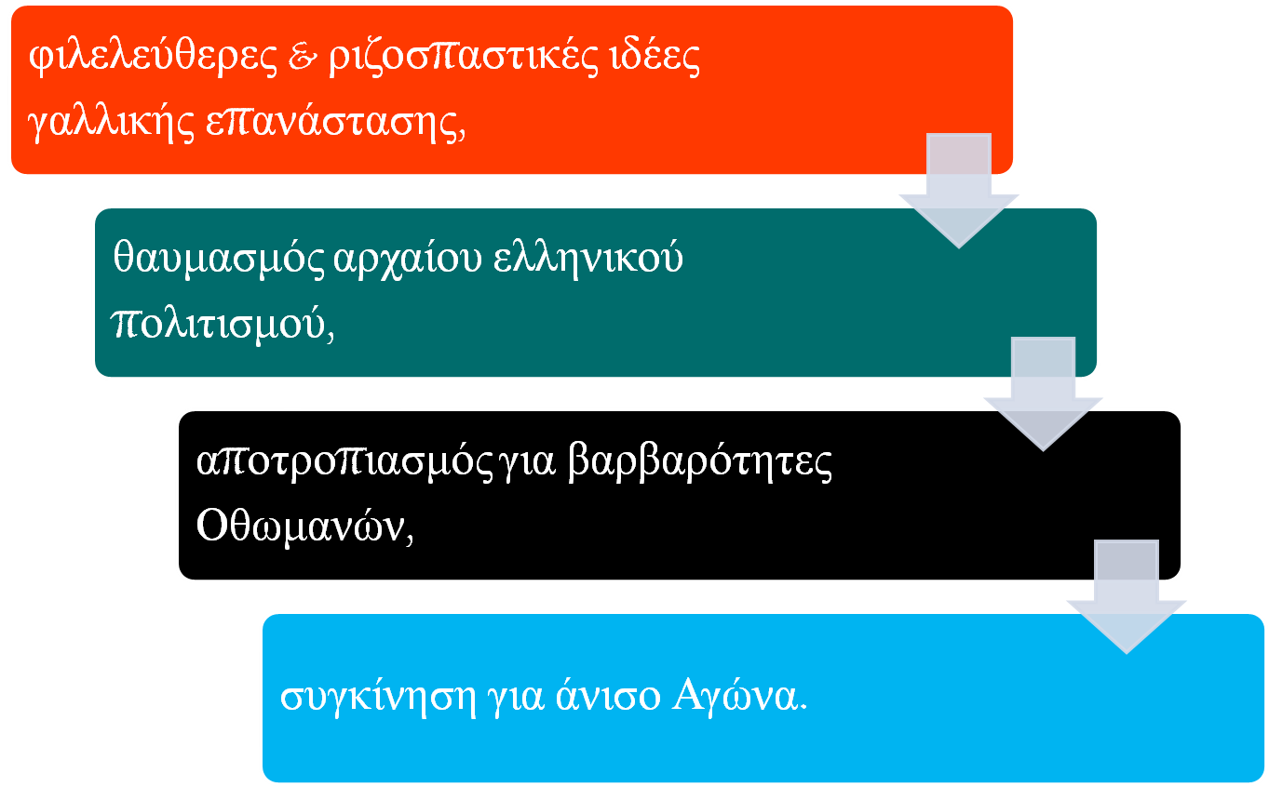
Β2. Αίτια Φιλελληνισμού

Slide 21
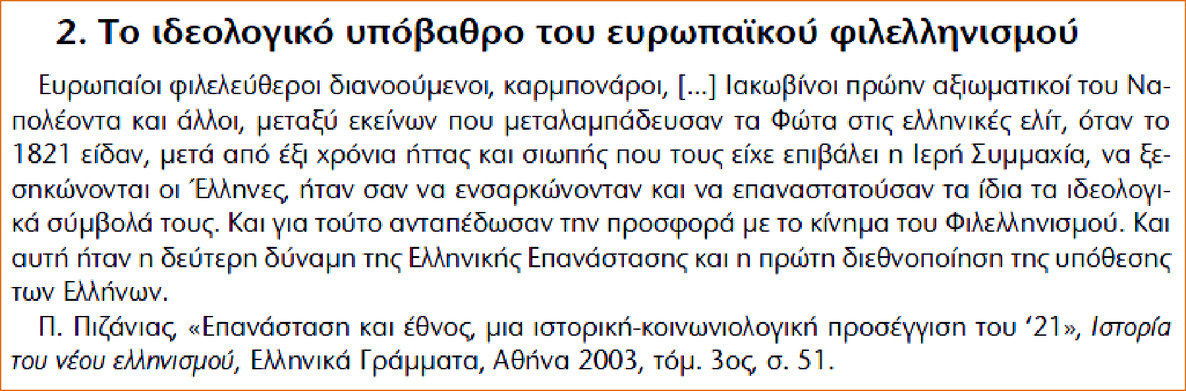

Slide 22
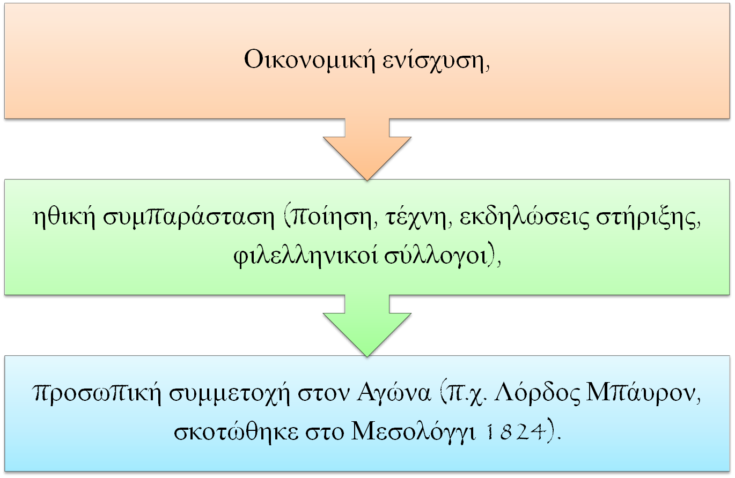
Β3. Προσφορά Φιλελληνισμού

Slide 23
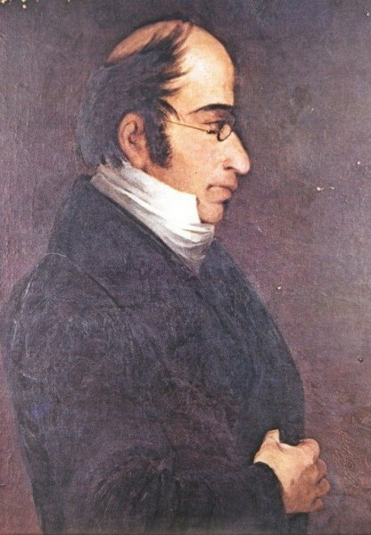
Ως απλός αγωνιστής φέροντας το όνομα Ντερόσι ακολούθησε τον Γ. Κουντουριώτη και τον Αλέξανδρο Μαυροκορδάτο στην προς Πυλία εκστρατεία τους και στις 20 Απριλίου του 1825 κατάφερε και εισήλθε στο φρούριο Νεόκαστρο της Πύλου. Ακολούθως ως παλαίμαχος στρατιωτικός έδωσε εντολή για άμεση επισκευή διαφόρων τμημάτων του πλην όμως δεν εισακούσθηκε. Στις 7 Μαρτίου, όταν πριν λίγες ημέρες ο αγωνιζόμενος από τη
νήσο Σφακτηρία Αναγνωσταράς ζήτησε βοήθεια - ενισχύσεις από το έναντι αυτής Νεόκαστρο, μεταξύ των 100 περίπου αγωνιστών που εστάλησαν ήταν και ο Ντερόσι. Όταν την επόμενη ημέρα 8 Μαΐου ξεκίνησε την επίθεση κατά της Σφακτηρίας ο Αιγύπτιος στρατηγός Ιμπραήμ Πασάς, ο Ντερόσι τραυματίσθηκε βαριά, αρνούμενος όμως να παραδοθεί ένας Αιγύπτιος στρατιώτης τον φόνευσε και στη συνέχεια του αφαίρεσε από τα ρούχα του κάποια χρήματα και μία σφραγίδα από την οποία και πληροφορήθηκε περί της τύχης του ένας φίλος του Σανταρόζα που υπηρετούσε στον αιγυπτιακό στόλο όπως έγραψε αργότερα στο
Σανταρόζ α
_{http://el.} ημερολόγιό του.
wikipedia.org/wiki

Slide 24
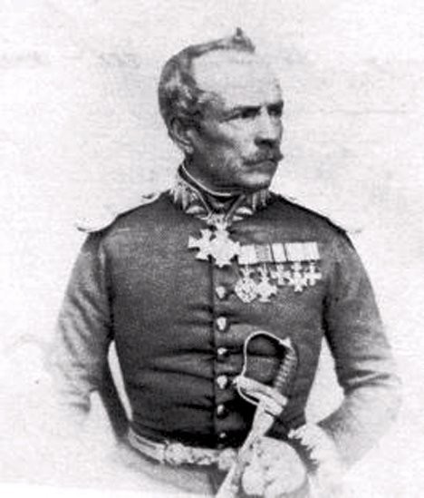
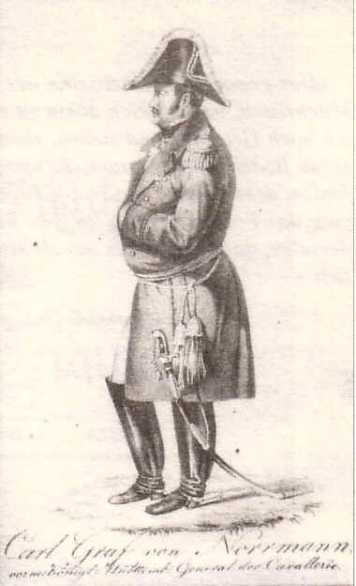
Carl Graf von Normann φιλελληνας
Ενας Γερμανός φιλέλληνας,
ο αυτοδίδακτος ζωγράφος Καρλ Κρατσάιζεν

Slide 25
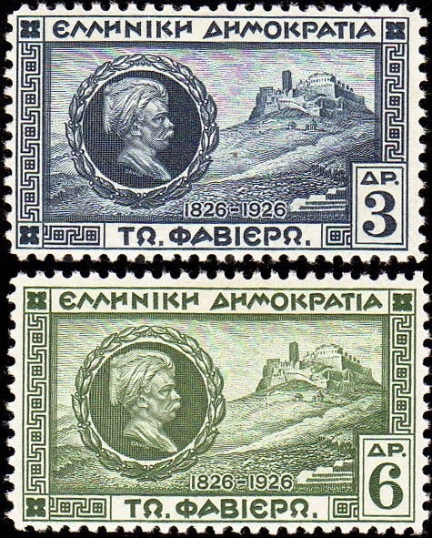
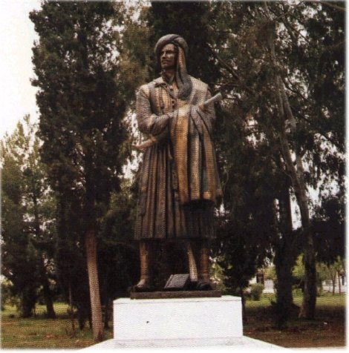

Slide 26
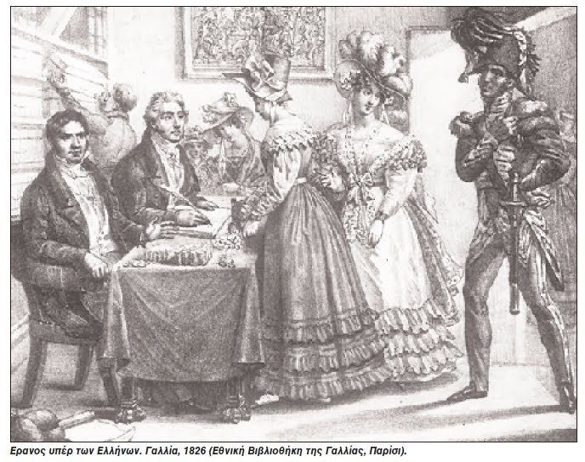

Slide 27

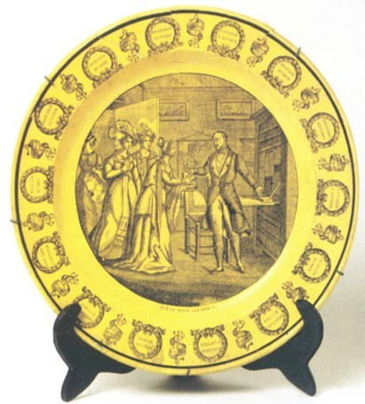
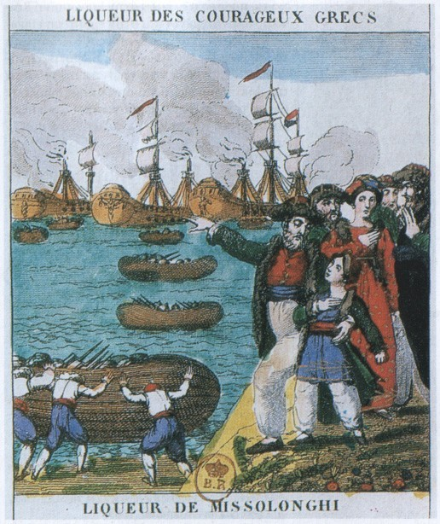
Ηδύ π οτο των γενναίων Ελλήνων
Ετικέτα γαλλικού λικέρ με θέμα το Μεσολόγγι
Έρανος για τον Αγώνα των Ελλήνων
Γαλλικό κεραμικό πιάτο

Slide 28

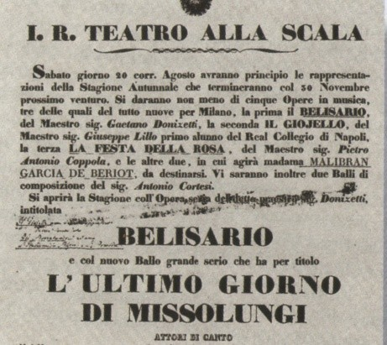
Η τελευταία μέρα του Μεσολογγίου Πρόγραμμα παράστασης
στη Σκάλα του Μιλάνου (1836)
πρόγραμμα από έργο που ανέβηκε σε θέατρο του Εδιμβούργου, στη Σκοτία, με τίτλο «Η πολιορκία του Μεσολογγίου». 3 Ιουλίου 1828
Με π οιο τρό π ο οι Ευρω π αίοι π ροβάλλουν τον Αγώνα των Ελλήνων ;

Slide 29
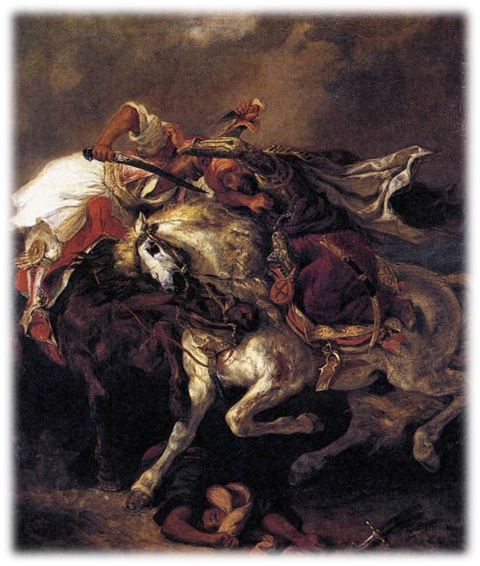
Γ. Προς την ίδρυση ανεξάρτητου ελληνικού κράτους (1826-1830)
Μάχη Έλληνα και του πασά

Slide 30
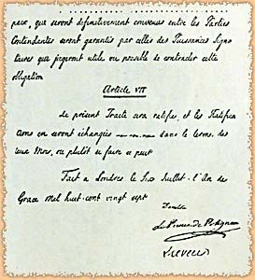
Γ1. Ιουλιανή Συνθήκη – Ναυμαχία Ναβαρίνου
Ιουλιανή Συνθήκη Λονδίνου ( Ιούλιος 1827Αγγλία, Ρωσία, Γαλλία) = Ίδρυση αυτόνομου ελληνικού κράτους.
Άρνηση Σουλτάνου ◊
Ναυμαχία Ναβαρίνου (Οκτ . 1827): συντριβή τουρκοαιγυπτιακού στόλου.

Slide 31
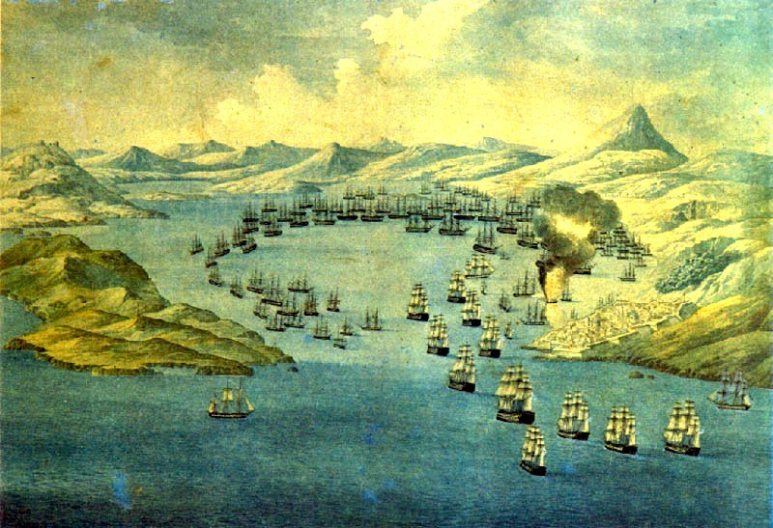

Slide 32
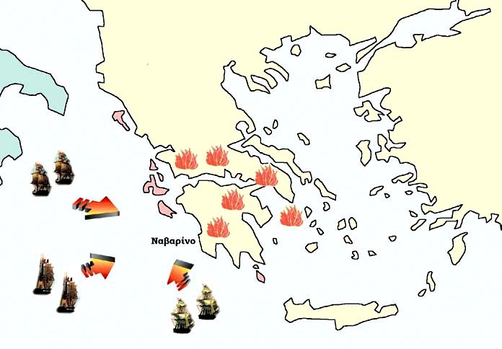
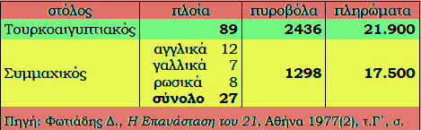
Τι γνωρίζετε για την Ιουλιανή Συνθήκη και ποια υπήρξε η συνέπειά της;
Ποιες Δυνάμεις αποτελούν
το συμμαχικό στόλο και
σε π οια αναλογία ;
Οι στόλοι των Μεγάλων Δυνάμεων κατευθύνονται προς το Ναβαρίνο (Ιούλιος του 1827)

Slide 33
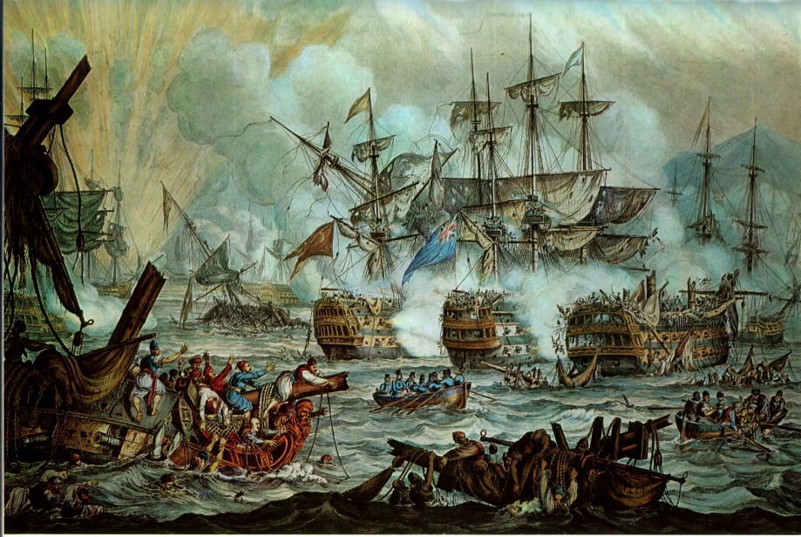
Σκηνή από τη ναυμαχία του Ναβαρίνου (1827)
Παρατηρώ το έργο τέχνης και σχολιάζω τον τρό π ο α πει κόνισης της ναυμαχίας .

Slide 34
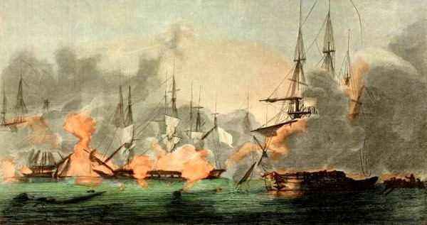
AL GARNERAY (1783-1857) (ζωγράφος) & J. PARDINEL (1808 -)
(χαράκτης)
Η ναυμαχία στο Ναυαρίνο

Slide 35
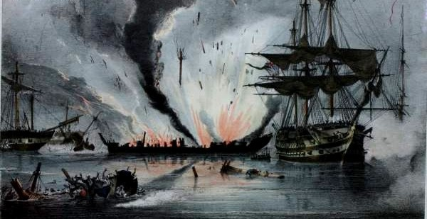
G. PH. REINAGLE (painter) & C. HULLMANDEL (engraver)
The naval battle in Navarino

Slide 36
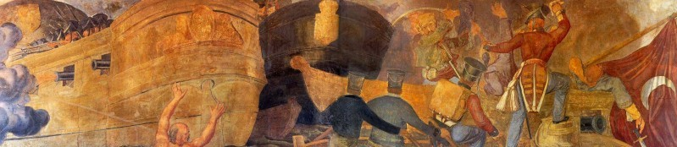
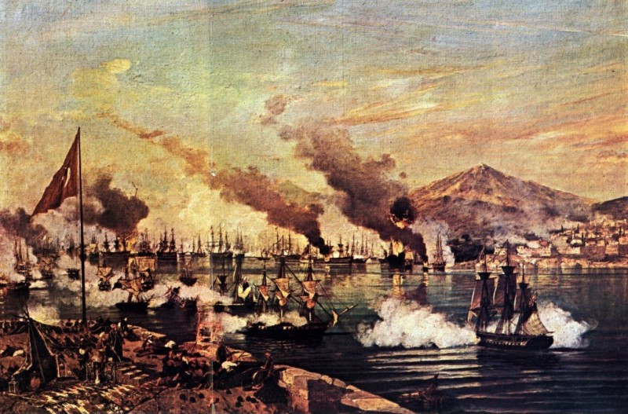

Slide 37
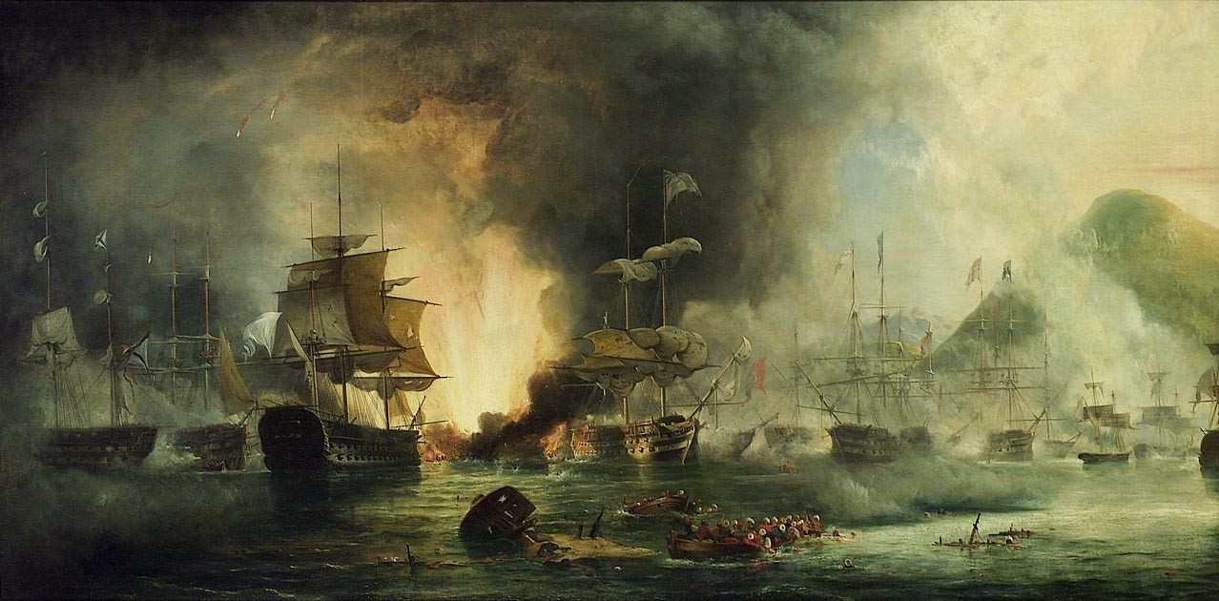

Slide 38

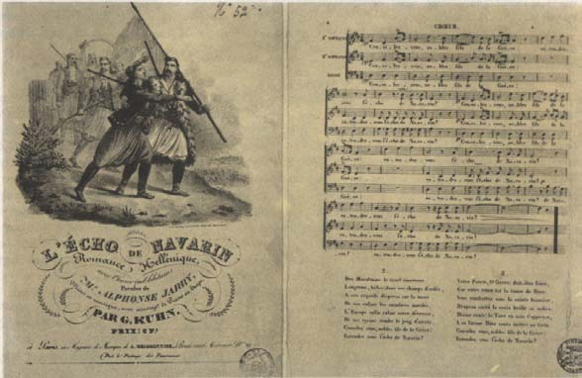
Ποιος είναι ο α π όηχος της ναυμαχίας του Ναβαρίνου στην Ευρώ πη ;
Η ηχώ τον Ναβαρίνου Τραγούδι σε στίχους του Α. Ζάρρυ, μουσική του Κουν. Έκδοση του γαλλικού μουσικού οίκου Α. A. Μεϊσονιέ
Τιμή: 2 φράγκα
Παρηγορηθείτε ευγενικά παιδιά της Ελλάδας!
Ακούτε την ηχώ τον Ναβαρίνου …

Slide 39
Ε π έμβαση των Ευρω π αίων στο Ναβαρίνο . Τι
π ροοιωνιζόταν το γεγονός αυτό για το π ολιτικό μέλλον των
ελληνικών υ ποθέσεων ;
Θυμηθείτε ότι η Α΄ ΕΘΝΟΣΥΝΕΛΕΥΣΗ ΤΩΝ ΕΛΛΗΝΩΝ ΥΙΟΘΕΤΗΣΕ ΩΣ ΠΟΛΙΤΕΥΜΑ ΤΗΝ
ΑΒΑΣΙΛΕΥΤΗ ΔΗΜΟΚΡΑΤΙ Α.
Κι ο μπάρμπας τότε σοβαρεύτηκε λιγάκι τη κούτρα ξύνει και παράγγειλε καφέ
η μητέρα είπε ήταν ένα κοριτσάκι που ορφανό μάζευε άνθη σε μπαξέ τ΄άνθη στόλιζαν το αγέρωχο κεφάλι
μα όταν κοιμόταν πάλι πέφτανε στη γη
κι από τα λούλουδα που ο χάρος είχε βάλει εμένα κράτησε να βλέπω τη ζωή
Λένγκω, Λένγκω, Λένγκω, Λένγκω μου΄χεις φάει τη ψυχή
Λένγκω, Λένγκω, Λένγκω φίλοι θα βρεθούμε όλοι μαζί
Αυτή παιδιά μου ήταν τότες η μανούλα ο κήπος ύστερα εγέμισε ληστές
το κοριτσάκι μας το ντύσανε γριούλα κι απ΄τα κουρέλια φαινότανε οι πληγές κι αν μας χτυπάει με μανία και φωνάζει τη βάζουν άλλοι με συμφέροντα πολλά
το όνειρο π ου φεύγει την τρομάζει
να αναζητάει μιά χαμένη
Στίχοι Γ. Μαρκόπουλος

Slide 40
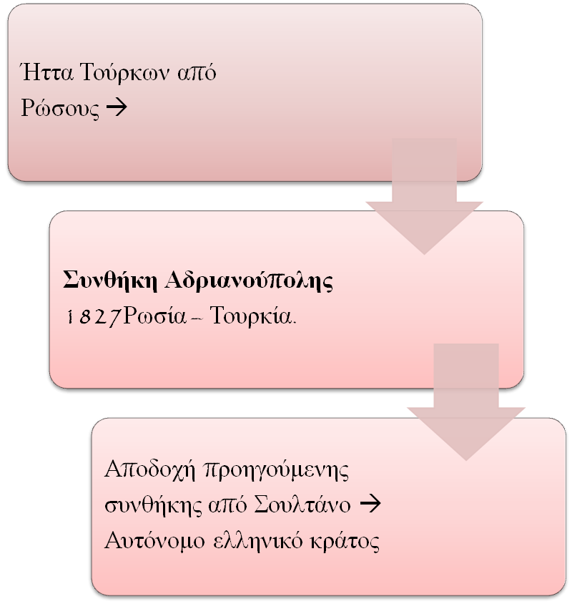
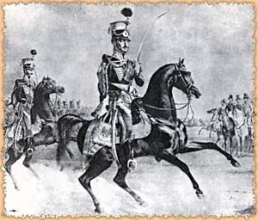
Γ2. Ρωσοτουρκικός πόλεμος 1828-1829) – Συνθήκη Ανδριανούπολης

Slide 41
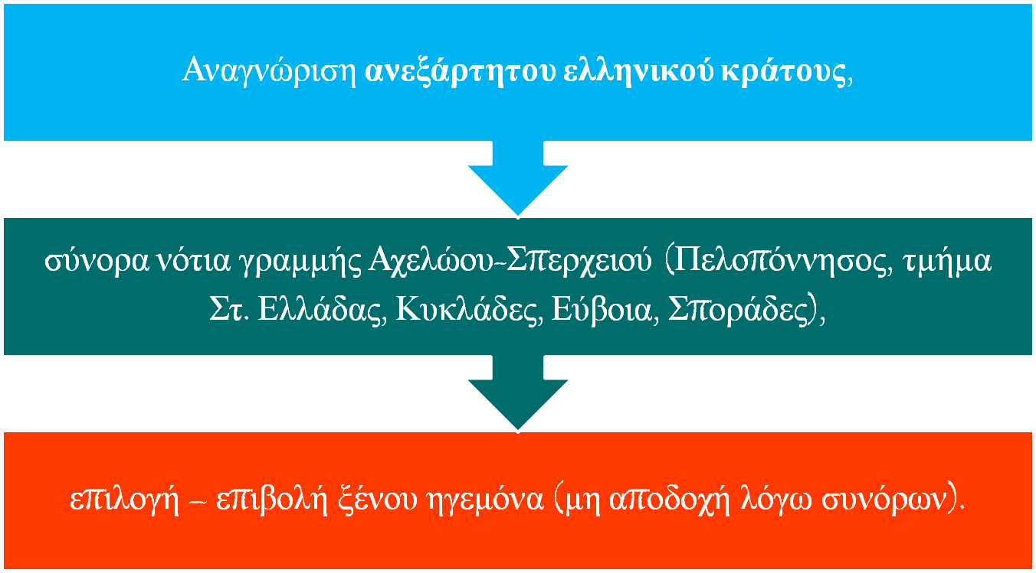
Γ3. Πρωτόκολλο Ανεξαρτησίας (3^{ης} Φλεβάρη 1830)
γγλία -Γαλλία -Ρωσία :

Slide 42
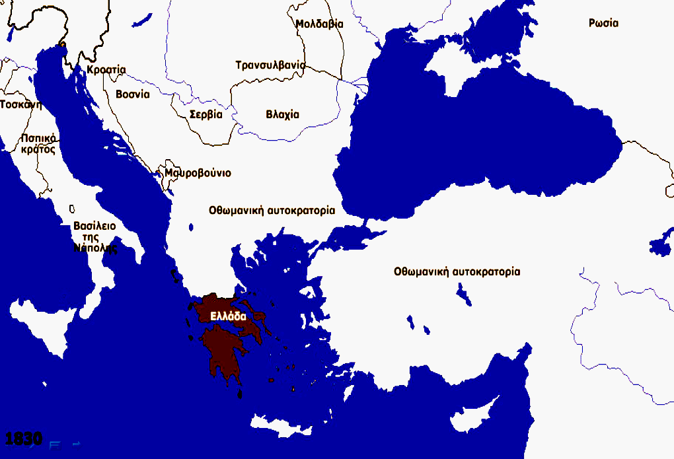

Slide 43
